Slide 1
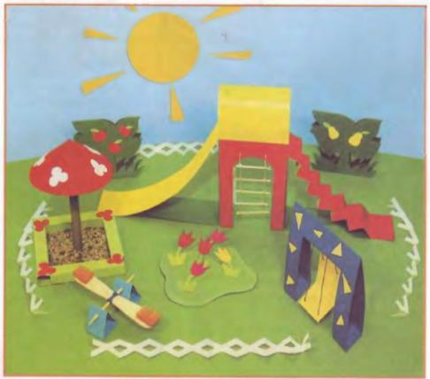

Slide 2
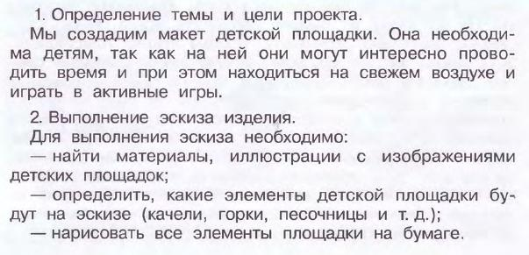
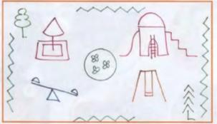

Slide 4
По образцу заполните таблицу в рабочей тетради.
Изделие | Материал | Количество | Цена
Песочница | Картон | 1 лист
 | Цветная бумага | 1 набор
 | Песок | 1/3 стакана
Игровой комплекс | Небольшая коробочка | 1 штука
 | Цветная бумага | 1 набор

Slide 5
4. Заполнение технологической карты, составление плана и выполнение работы над проектом.
Последовательность работ | Материал | Инструменты, приспособления
Эскиз
Разметка (по шаблону, чертёж и т.д.)
Раскрой ( вырезать, оборвать)
Сборка (склеить, сшить, переплести)
Отделка

Slide 6
5. Защита проекта и его оценка.
Проведём совместную презентацию, защиту коллективного проекта.

Slide 7
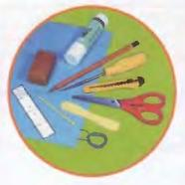
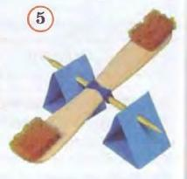

Slide 8
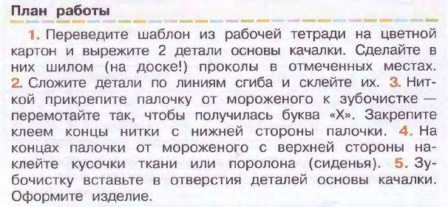

Slide 9
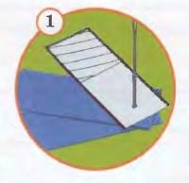
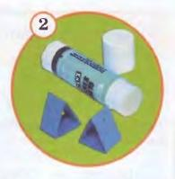
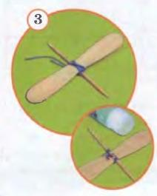
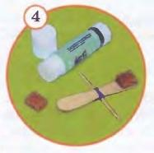
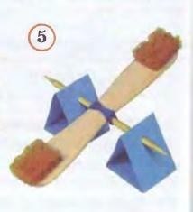

Slide 12
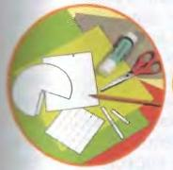
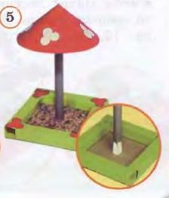

Slide 13
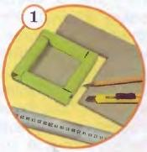
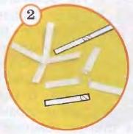
План работы
1. С помощью шаблона из рабочей тетради сделайте из цветной бумаги детали основы песочницы и приклейте их на лист картона, как показано на рисунке. Обрежьте лишнюю часть листа.
2. Используя шаблоны из рабочей тетради, сделайте держатели для шляпки и ножки грибка..

Slide 14
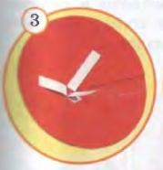
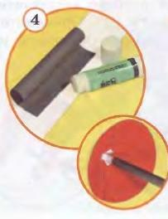
3. Переведите шаблоны шляпки и ножки грибка на цветную бумагу и вырежьте заготовки. Склейте деталь шляпки грибка и приклейте к ней держатель, как показано на рисунке.
4. Намотайте заготовку ножки грибка на карандаш и склейте деталь. Соедините детали и грибок.

Slide 15
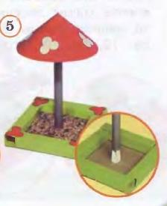
5. Держатель для ножки приклейте к основе песочницы и наденьте на него грибок. Насыпьте небольшое количество песка в песочницу. Оформите изделие.

Slide 17
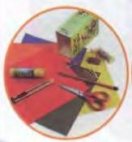
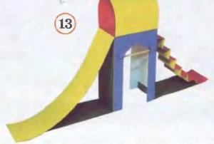

Slide 18
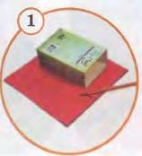
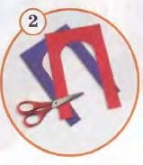
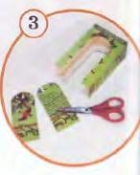
План работы
1. Обведите широкую боковую стенку небольшой коробки (половина большой коробки из-под сока) на двух листах цветной бумаги.
2. Вырежьте детали. Плотно сложите их вместе и вырежьте из них своды игрового комплекса произвольной формы.
3. Полученные детали обведите на противоположных сторонах коробки и вырежьте своды комплекса.

Slide 19
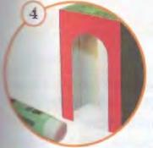
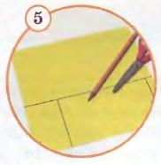
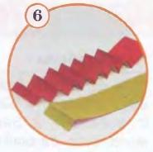
4. Приклейте на эти стороны коробки цветные детали. Сделайте цветные детали для других сторон комплекса – обведите их на цветной бумаге, вырежьте и приклейте детали к коробке.
5. Дно коробки дважды обведите на цветной бумаге, чтобы получилась 1 прямоугольная деталь. С двух меньших сторон этой детали разметьте клапаны и вырежете заготовку крыши комплекса.
6. Из оставшегося листа цветной бумаги вырежьте 2 полосы (лесенка и горка). Их ширина должна быть равна ширине меньшей стороны комплекса. Одну полосу сложите гармошкой.

Slide 20
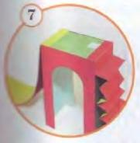
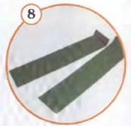
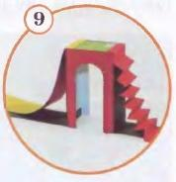
7. Приклейте лесенку и горку на крышу с противоположных меньших сторон комплекса.
8. Начертите 2 детали основания комплекса такой же ширины, как горка, с клапанами, как показано на рисунке. Вырежьте детали-ограничители.
9. Приклейте их к нижним краям стенок комплекса с лесенкой и горкой.

Slide 21
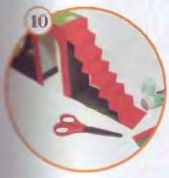
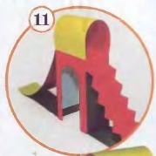
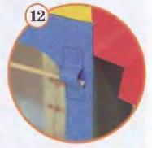
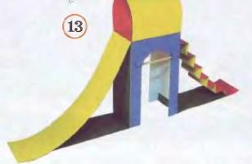
10. Приклейте концы лесенки и горки к ограничителям и отрежьте лишние концы бумаги.
11. Приклейте крышу комплекса.
12. Сделайте турник.
13. Оформите изделие.

